Slide 1

SIRAJ سراج
La gestion de votre école de soutien, simple et claire
إدارة ذكية وبسيطة لمدارس الدعم : الدروس، الحصص، التلاميذ، المدفوعات، التقييم، والجداول الزمنية المشتركة
Cours · élèves · paiements · évaluations · calendrier partagé — en français, arabe et anglais
Notes:
Présentation de Siraj aux directeurs d'écoles de soutien (environ 12 minutes), démonstration en direct à la fin.

Slide 2
Aujourd'hui, la gestion se fait « à la main »
1
Des cahiers et des feuilles Excel
2
Des paiements suivis de mémoire
Présences et inscriptions dispersées, difficiles à retrouver
Oublis, impayés découverts trop tard, reçus faits à la main
3
Des messages WhatsApp partout
4
Peu de visibilité sur les comptes
Changements d'horaire noyés dans les groupes, parents mal informés
Combien est encaissé ? Combien reste dû ? Que gagne chaque professeur ?
Résultat : du temps perdu, des impayés, et des parents qui se sentent mal informés.
Siraj · سراج
2

Slide 3
Siraj : un seul espace pour toute l'école
D
S
P
F
Directeur
Secrétaire
Professeur
Parent
Pilote l'école : élèves, groupes, comptes
Inscrit, encaisse, fait l'appel — avec les droits que vous choisissez
Voit ses groupes, dépose ses cours, suit ses revenus
Suit présences, paiements, résultats, depuis son téléphone
Chacun se connecte avec son compte et ne voit que ce qui le concerne. Un seul calendrier partagé, des notifications automatiques, et vos données restent dans le classeur de votre école.
Siraj · سراج
3

Slide 4
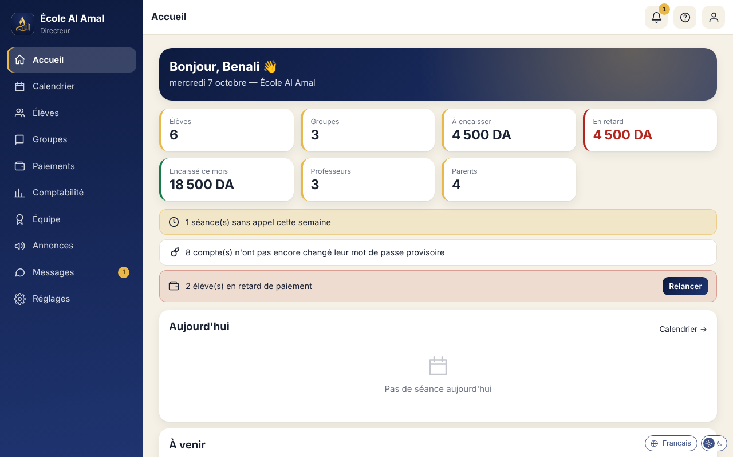
Le directeur pilote tout depuis l'accueil
✓
Chiffres clés en un coup d'œil
élèves, groupes, encaissé, retards
✓
Alertes utiles
séances sans appel, impayés, comptes à activer
✓
Relance en un clic
rappel aux parents en retard
Siraj · سراج
4

Slide 5
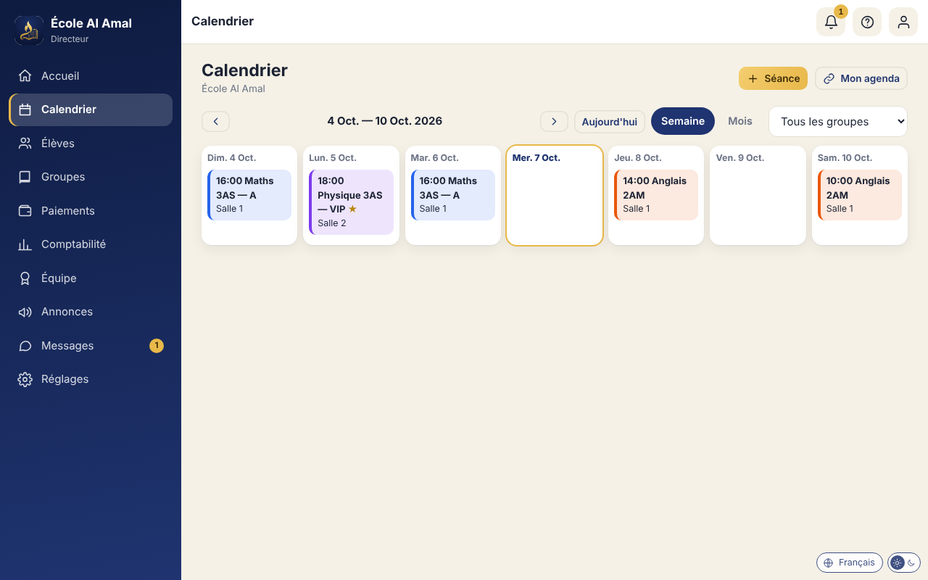
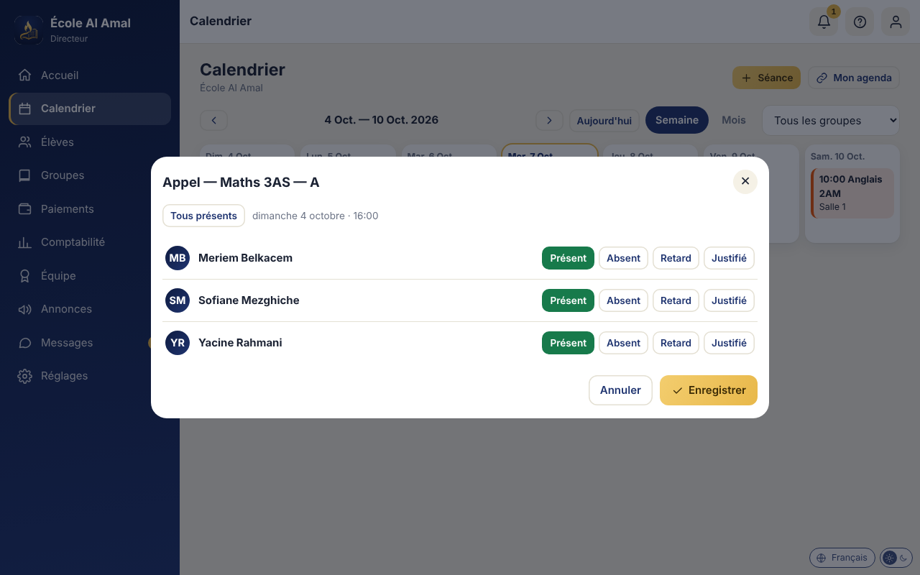
Calendrier partagé et appel express
Une semaine qui commence le dimanche
Déplacement ou annulation : parents et professeurs prévenus aussitôt
Agenda exportable vers le téléphone, avec rappel 1 h avant
Présent, absent, retard, justifié : « Tous présents » en un geste
Absence justifiée : crédit possible sur la session suivante
Rappels la veille et 1 heure avant chaque séance
Siraj · سراج
5

Slide 6
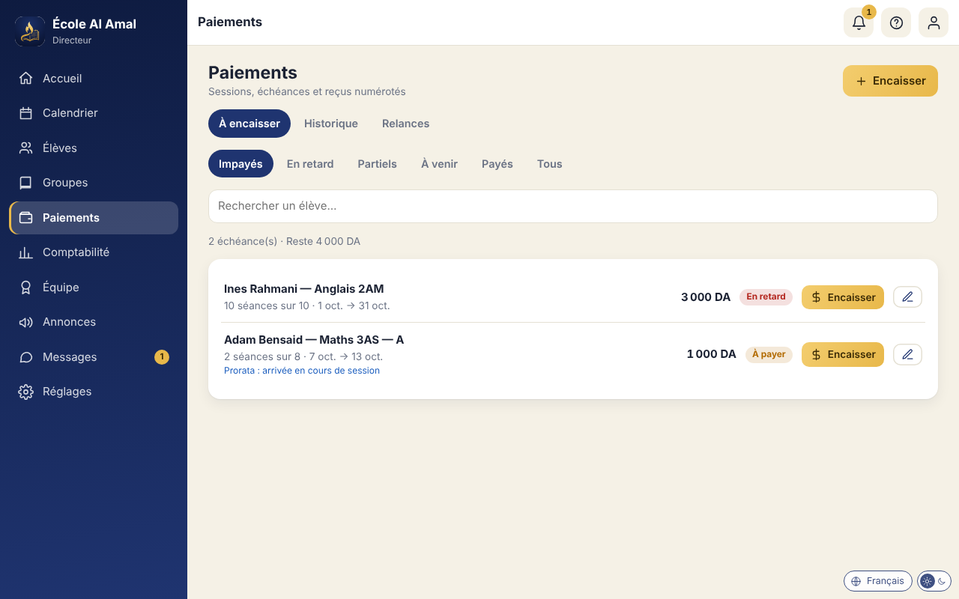
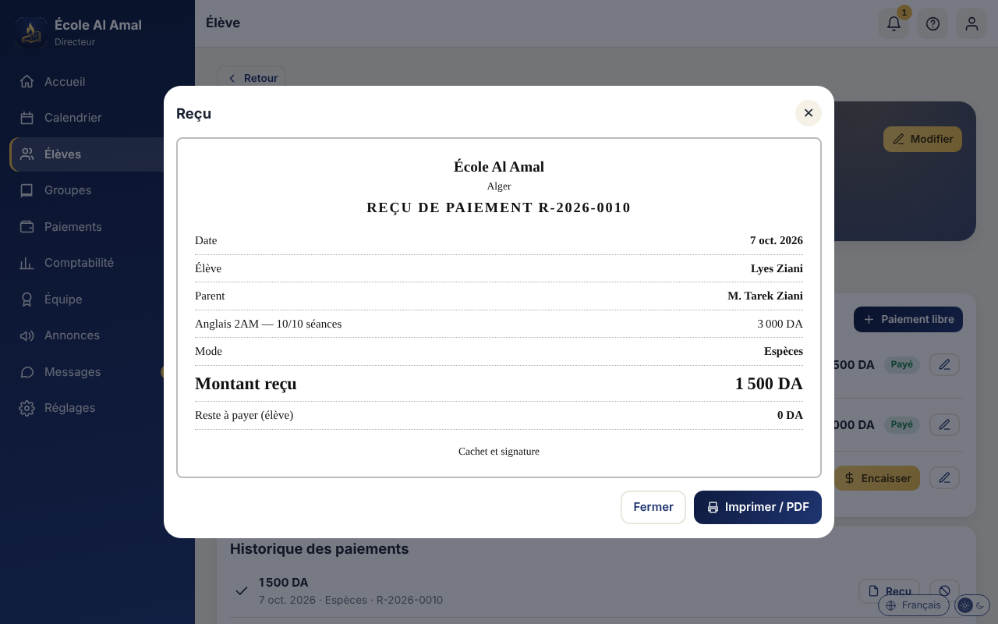
Des paiements maîtrisés, des reçus automatiques
✓
Sessions de N séances, au prorata si l'élève arrive en cours
Reçus numérotés R-AAAA-NNNN, imprimables ou en PDF, visibles aussi par le parent.
✓
Paiements partiels acceptés, crédits d'absence
✓
Relances automatiques avant et après l'échéance
Siraj · سراج
6

Slide 7
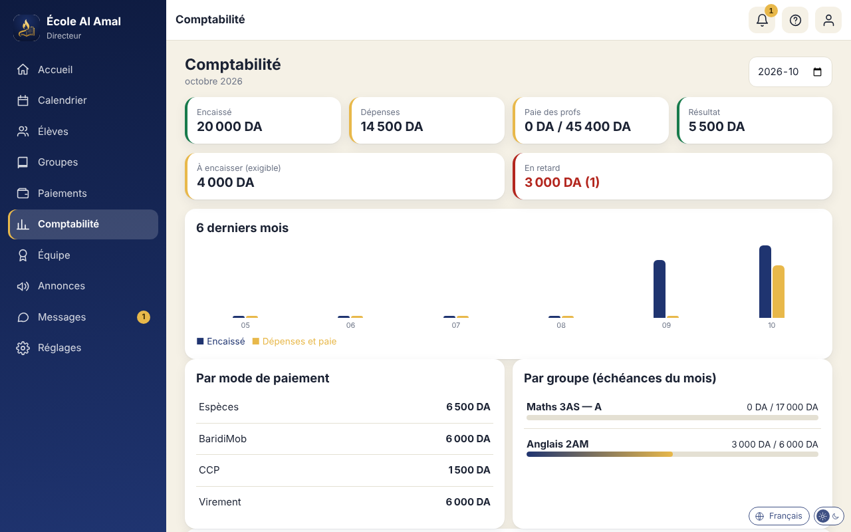
Une comptabilité claire, mois par mois
✓
Encaissé, dépenses, résultat
✓
Paie des professeurs calculée
heure, forfait, fixe ou %
✓
Répartition par mode et par groupe
✓
Export CSV de vos données
Siraj · سراج
7

Slide 8
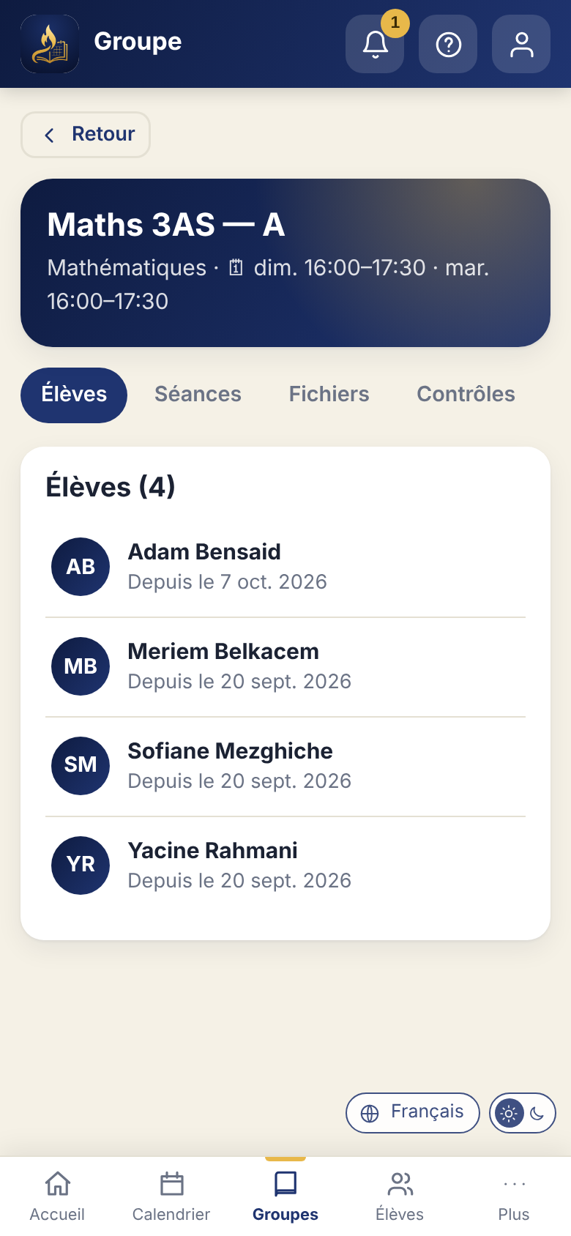
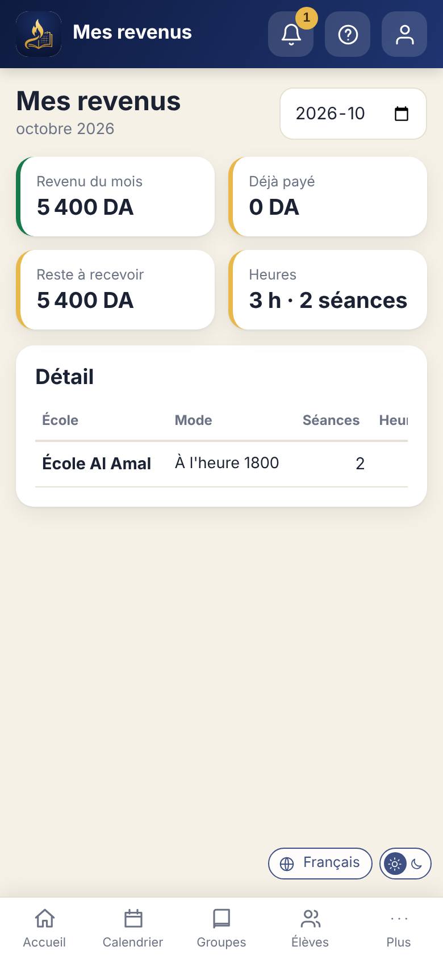
Les professeurs : groupes, cours et revenus
✓
Appel et calendrier sur téléphone
✓
Dépôt de cours et séries pour les élèves
✓
Notes de contrôles et suivi mensuel publié aux parents
✓
Revenus cumulés si le professeur enseigne dans plusieurs écoles Siraj
Siraj · سراج
8

Slide 9
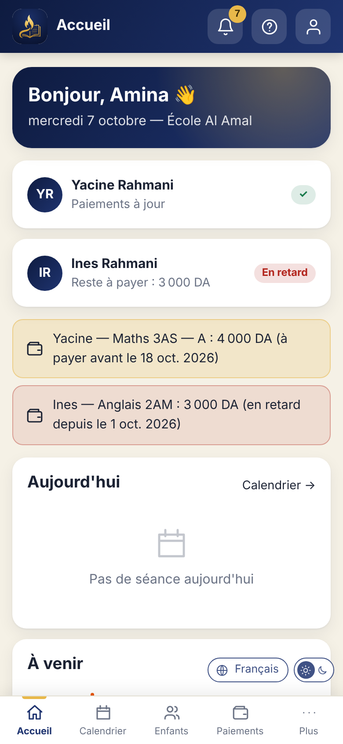
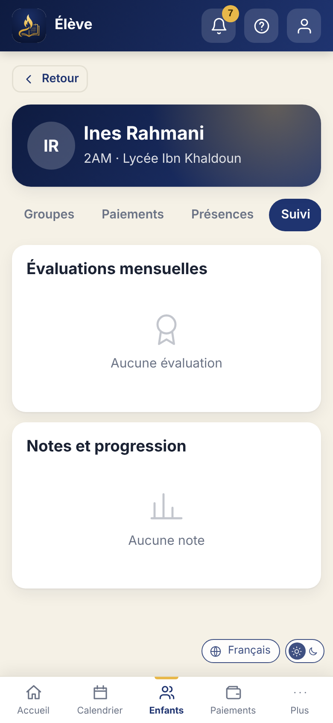
Les parents sont informés, sans courir après l'école
✓
Paiements : payé, reste à payer, date limite
✓
Calendrier de chaque enfant, notifications des changements
✓
Évaluations mensuelles et notes des contrôles
✓
Messages directs avec l'école
Siraj · سراج
9

Slide 10
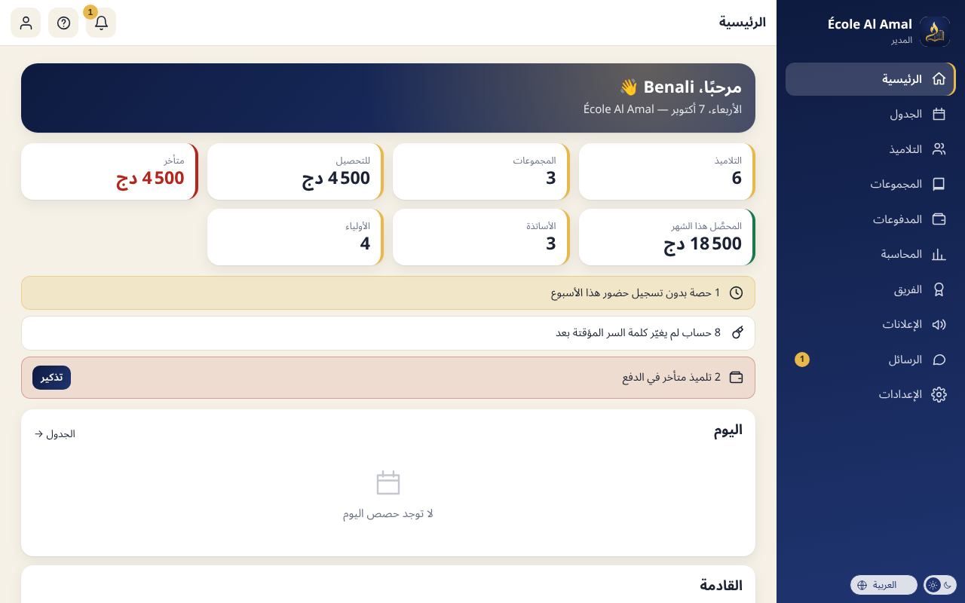
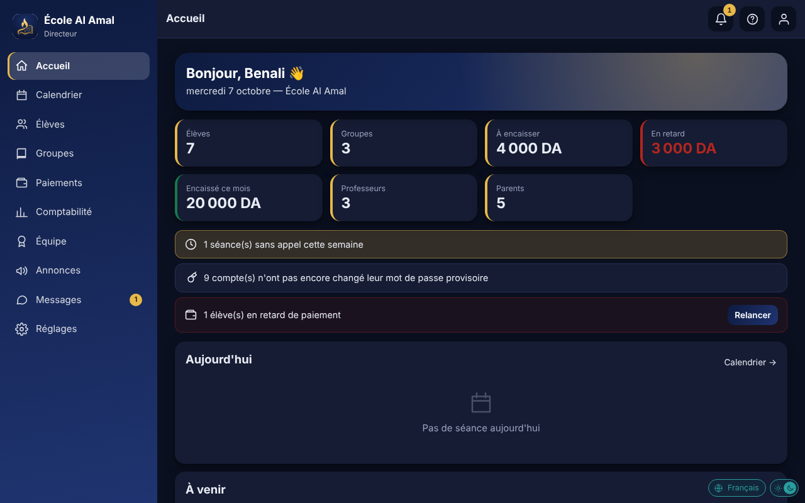
Français, arabe, anglais — sur tous les écrans
Arabe de droite à gauche, avec notifications et e-mails dans la langue de chacun
Mode clair ou sombre, aux couleurs de l'école. S'installe comme une application sur téléphone et ordinateur
Siraj · سراج
10

Slide 11
Vos données et vos responsabilités sont protégées
Un classeur par école
Droits par rôle
Conditions d'utilisation
Aucune donnée mélangée entre écoles
Chacun ne voit que son périmètre ; la secrétaire n'a que les droits accordés
Acceptation obligatoire à l'ouverture du compte, en 3 langues
Consentement parental
Licence suivie
Données exportables
Enregistré dans la fiche de chaque élève
Essai, abonnement ou achat unique ; support à distance en mode gérant
Vos données en CSV à tout moment
Siraj · سراج
11

Slide 12
Démarrer en trois étapes
1
2
3
Demandez votre essai
Nous créons votre école
Vous gérez, nous restons à côté
Un formulaire sur la page d'accueil de Siraj
Comptes, groupes et élèves : nous vous guidons au démarrage
Aide intégrée, manuel et support à distance
Formules : mensuelle · annuelle · paiement unique — tarifs communiqués sur demande
Essai gratuit sans engagement : toutes les fonctions, avec vos vraies données.
Siraj · سراج
12

Slide 13
Essayez Siraj dans votre école
Page d'accueil et demande d'essai : rayanem-dev.github.io/da3m-site
Rayane Redha Madani — Rayane M., éditeur de Siraj
0670779792 · rayanem@gmail.com
سراج — إدارة ذكية وبسيطة لمدارس الدعم
Siraj · سراج
13
Notes:
Proposer une démonstration en direct sur l'école de démonstration, puis ouvrir la demande d'essai avec le directeur.

